Slide 1
プレイヤーの接続

Slide 2
プロジェクトの準備
テンプレートを使って、サーバー用とクライアント用でプロジェクトを作成。
例）base_rpg_serverやbase_rpg_client 等
テンプレートを使って作成したプロジェクトに使用する画像データなどをコピーする。
作成したプロジェクトを実行して動作の確認をする。同じようにゲームを起動できれば準備完了
ネットワーク接続に関する処理については、基本的にdxライブラリで用意されている関数などを利用する。
通信するデータやその後のデータのやり取りについては、各自で行う必要がある。
各命令の詳細については、DXライブラリのサイトを参考
『重要』
クライアント側のプロジェクトには、授業中に使用した「ipset_imageフォルダとip_set.cpp」をコピー
する事。ip入力はこのプログラムを引き続き使用します。

Slide 3
全体の大まかな関係図
NetData.h
CNetData
NetPlayerData
CnetDataAll
…
BaseVector
pos
vec
ID
Action( )
…
CPlayer
継承
CEnemy
ObjList
ゲーム内オブジェクト
CServer
Start( )
Update( )
Receive( )
SendAll( )
…
CItem
ObjListにあるオブジェクトをサーバ/クライアントのクラスに
渡して、通信を行う。
CClient
Connect( )
Sent( )
Receive( )
…
通信で使用するデータについては、NetData.hで定義する。

Slide 4
.h と .cpp の準備
サーバー側
server.h と server.cpp を作成
クライアント側
client.h と client.cpp を作成
共通
NetData.hを作成

Slide 5
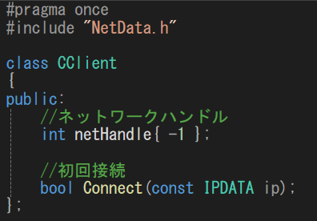
接続処理
とりあえず、クライアントとサーバーの接続を行う。
client.h

Slide 6
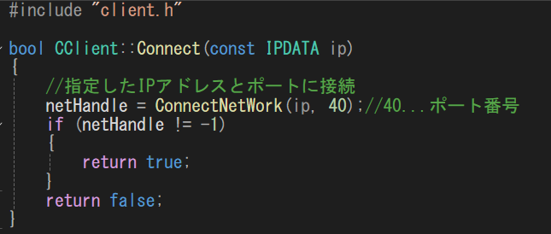
client.ｃｐｐ
dxライブラリの命令、指定したipアドレスとポートに接続を行う。
ポート番号は、PC端末によって空いてないがあるので注意する。
もし、実行してポート番号エラーの場合は、別の場所を利用する。
データの通路。プリンターの接続などにも利用される。
IPアドレス → 家の住所
ポート番号 → 部屋番号
データー → 届け物

Slide 7
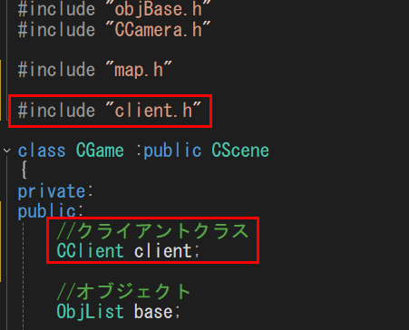
クライアントのgame.h
クライアントクラスを宣言

Slide 8
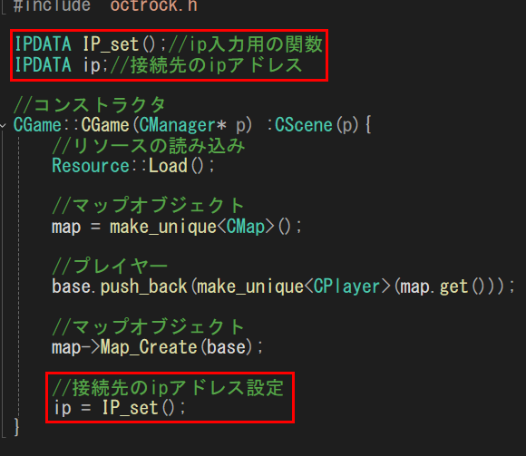
クライアントのgame.cpp
実行してIPアドレスが入力できる画面に移行する
か確認

Slide 9
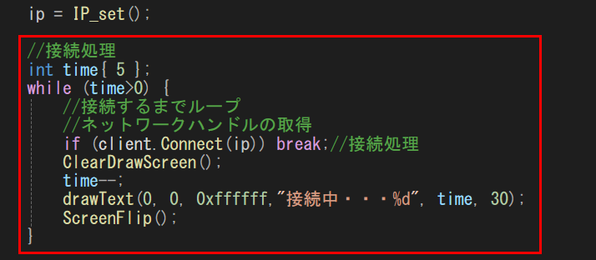
クライアントのgame.cpp
ipの入力処理の下に、接続処理を追加
実行して確認
クライアントの接続処理を呼び出して、接続ができない場合、カウントが０になると、通常のゲームがスタートする

Slide 10
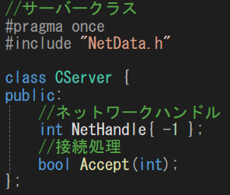
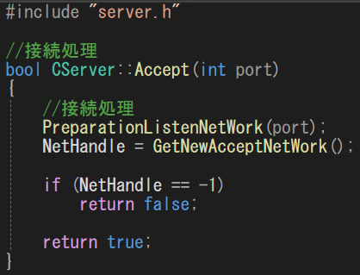
server.h
server.cpp
dxライブラリの命令
PreparationListenNetWork(int)
ConnectNetWorkでの接続を受け付ける
GetNewAcceptNetWork( )
接続が確立したネットワークハンドルを得る

Slide 11
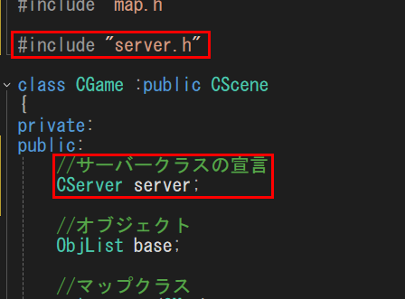
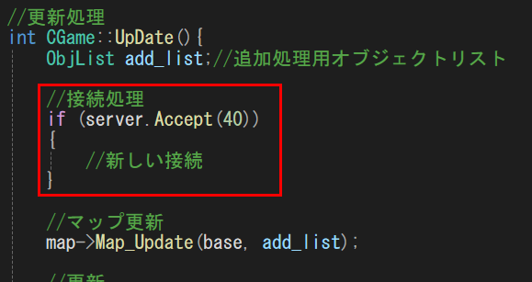
サーバーのgame.h
サーバーのgame.cpp

Slide 12
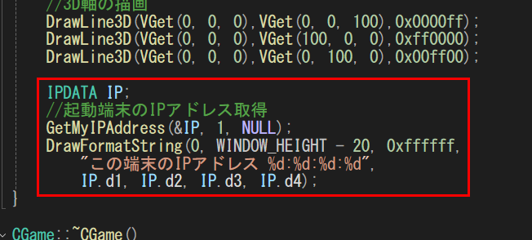
サーバーのgame.cppのDraw( )
接続先のIPアドレスを画面に表示するプログラムを追加
クライアントに入力する接続先のIPアドレスが、画面の下に表示される。

Slide 13
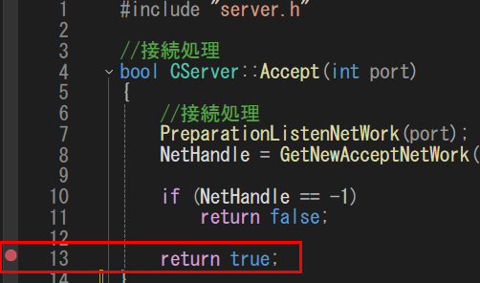
接続の準備ができたので、接続できるか確認をする。
サーバークラスのこの行にブレイクポイントを設定する。
サーバーとクライアントをそれぞれ実行して、サーバー側の画面の下に表示されるIPアドレスをクライアント側に
入力をして接続をする。
うまく接続ができたら、このブレイクポイントで止まる。

Slide 14
データの送信をする。
クライアントの情報をサーバー側で表示をする。
＜準備＞
①サーバー側でのクライアントのプレイヤークラス(CNetPlayer)を作成
②座標データをクライアントから送信して、サーバー側でそれを動かす。
サーバー側のプロジェクトにnet_player.h と net_player.cppを新しく追加

Slide 15
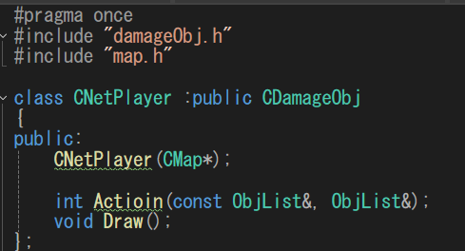
net_player.h

Slide 16
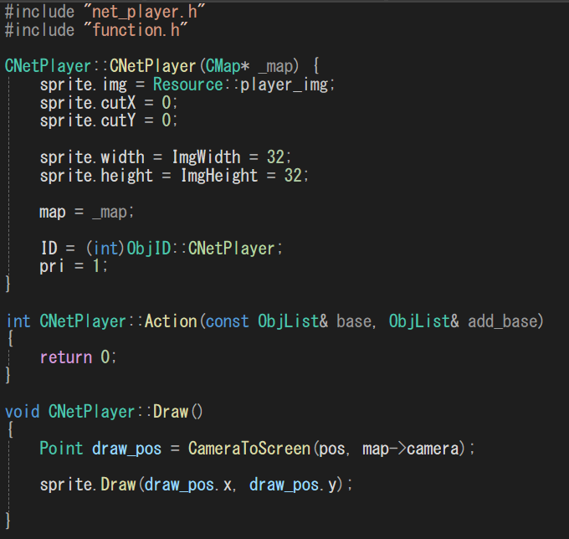
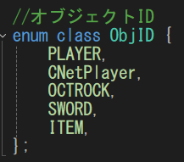
net_player.cpp
IDについは、objIDに追加をする。

Slide 17
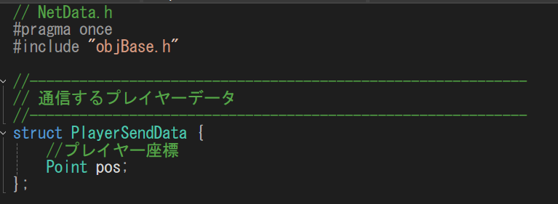
サーバーとクライアントのプロジェクトにNetData.hを追加する。

Slide 18
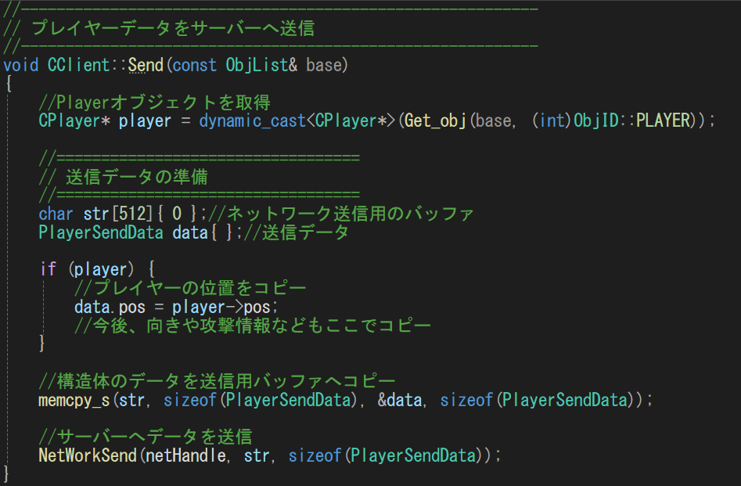
クライアントからサーバーへ位置情報を送る。
client.cpp
ObjList
↓
CPlayerを取得
↓
PlayerSendDataに情報をコピー
↓
送信用バッファへコピー
(char配列)
↓
NetWorkSend( )
↓
サーバー送信

Slide 19
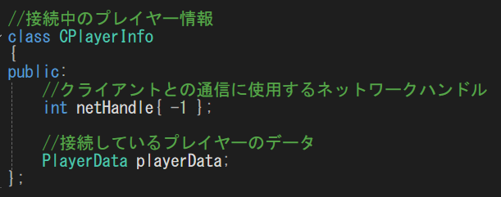
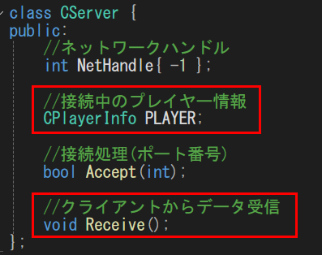
server.hに追加
接続中のプレイヤー情報クラスを新しく定義
CServerクラスに、接続中のプレイヤー情報とデータの受信処理
をする関数を定義

Slide 20
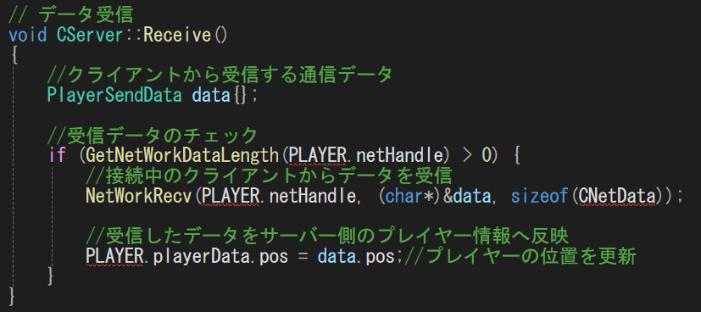
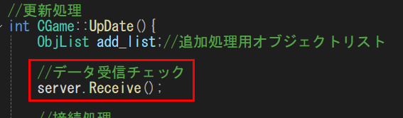
server.cppに追加
クライアントからのデータ受信処理
受信したデータ量をチェック
game.cppのUpDate( )で、呼び出す。

Slide 21
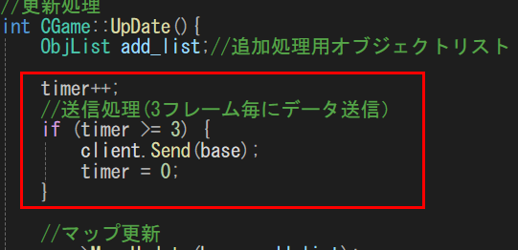
clientのgame.cpp Update( ) で送信する処理を追加
60FPSで毎フレーム送ると、人数が増えるとそれだけ、通信処理が増える。
しかも、通信遅延があるので、60FPSで送ったからといっても、必ず60FPSで相手に反映されるわけではない。
良くある考え方
【ゲーム処理】 60FPS
【通信処理】 20～60回／s 程度で送受信(ゲームの種類によって変更）
【表示】 補完して滑らかにする
今回のゲームであれば、通信は3フレームくらいで問題ない。

Slide 22
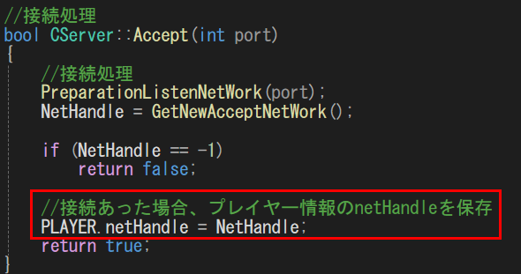
プレイヤー情報のnetHandleを更新
クライアントからの接続を受け付けて、成功したら、ネットワークハンドルを取得する。
GetNewAcceptNetWork( )は、接続された相手のハンドルを取得する処理。

Slide 23
ここまでで実行して接続を確認
サーバーのReceive( )関数のこの部分にブレイクポイントを置いて、実行する。
ちゃんと通信がされていれば、ここでプログラムがストップする。
ストップしたら、data.posの値を確認をして、クライアントのプレイヤーの座標が入っていれば、通信成功

